Slide 1
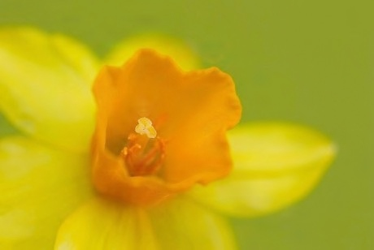
Deň narcisov
SOŠ Trebišov

Slide 2
Deň narcisov
Pred 17 rokmi odštartovala Liga proti rakovine unikátny projekt - zbierku Deň narcisov.
Počas rokov sa vypracoval vďaka dôvere ľudí a skvelej organizácií LPR v najväčšiu verejnoprospešnú finančnú zbierku na Slovensku.
Takmer 95% populácie Slovenska tento projekt pozná a hodnotí ho pozitívne.

Slide 3
Deň narcisov
Cieľom Dňa narcisov je vniesť problematiku boja proti rakovine bližšie k ľuďom - do ulíc, aby sa z choroby nestal strašiak, ale fakt, ktorý ľudí spája.
Deň narcisov sa už tradične koná v apríli.
Jeho symbolom je žltý narcis - kvietok jari a nádeje, ktorý si ľudia pripínajú v tento deň na svoj odev. Aj týmto spôsobom vyjadrujú solidaritu s osobami postihnutými rakovinou.

Slide 4
Liga proti rakovine
Je nezávislá charitatívna, nezisková organizácia.
Bola založená 19. januára 1990 v Bratislave a v tom istom roku bola prijatá za člena Európskej asociácie Líg proti rakovine a za člena Medzinárodnej únie proti rakovine so sídlom v Ženeve.

Slide 5
Využitie výnosu
Liga proti rakovine prerozdeľuje celkový výnos zbierky Dňa narcisov do mnohých projektov a programov pre onkologických pacientov.

Slide 6
Zaujímavosti
Príprava ročníka začína výrobou umelých kvietkov narcisu, ktoré vyrábajú v chránenej dielni v Trnave šesť mesiacov v počte viac ako 1,2 milióna kusov.
Balenie a distribúcia materiálu od západu na východ Slovenska prebieha pracovníkmi Ligy proti rakovine a dobrovoľníkmi z radov študentov

Slide 7
Ďakujeme za pozornosť Ivana Hrešková III. A trieda

